Slide 1

제로백
윤한솔 | 이유찬 | 정진만 | 한상일

Slide 2
INDEX
STEP 01
STEP 02
STEP 03
STEP 04
프로젝트 소개
진행 상황
문제점 및 해결방안
향후 계획
∙ 스마트캐리어 소개
∙ 외형 만들기
∙ 비콘 값 갱신 문제 정확도 개선
∙ 비콘 값 받아 동작 진행
∙ 문제점 및 해결방안
∙ 기능 정밀화

Slide 3


1
프로젝트 소개
기존 캐리어의 불편함을 덜어내고 편의성을 높인 스마트캐리어

Slide 4

2
비콘
비콘 원리
특정 주기로 신호 전송(거리값, ID값)
다수의 비콘 사용시 간섭 존재
값의 비 정확성

Slide 5

2
제작 원리
비콘 원리
shortest
비콘 | 비콘1 | 비콘2 | 비콘3
UID | 0 | 1 | 2
거리 | 777 | 333 | 777
for (Beacon beacon : beaconList)
{
int IDX = id_to_idx(beacon.getId2().toInt()); double distance = beacon.getDistance(); dist_temp[IDX] = distance; b_count[IDX]++;
}

Slide 6

2
제작 원리
비콘 원리
UID
거리
if (shortest > 1.0 && shortest != 777) { status.append("s_index :" + s_index + "|" + "shortest : " + String.format("%.3f", shortest) + "\n"); bt.send(s_index + "," + shortest, true); count2++; }

Slide 7

3
문제 해결 (하드웨어)
비콘 값 갱신 문제 정확도 개선 - 하드웨어

Slide 8
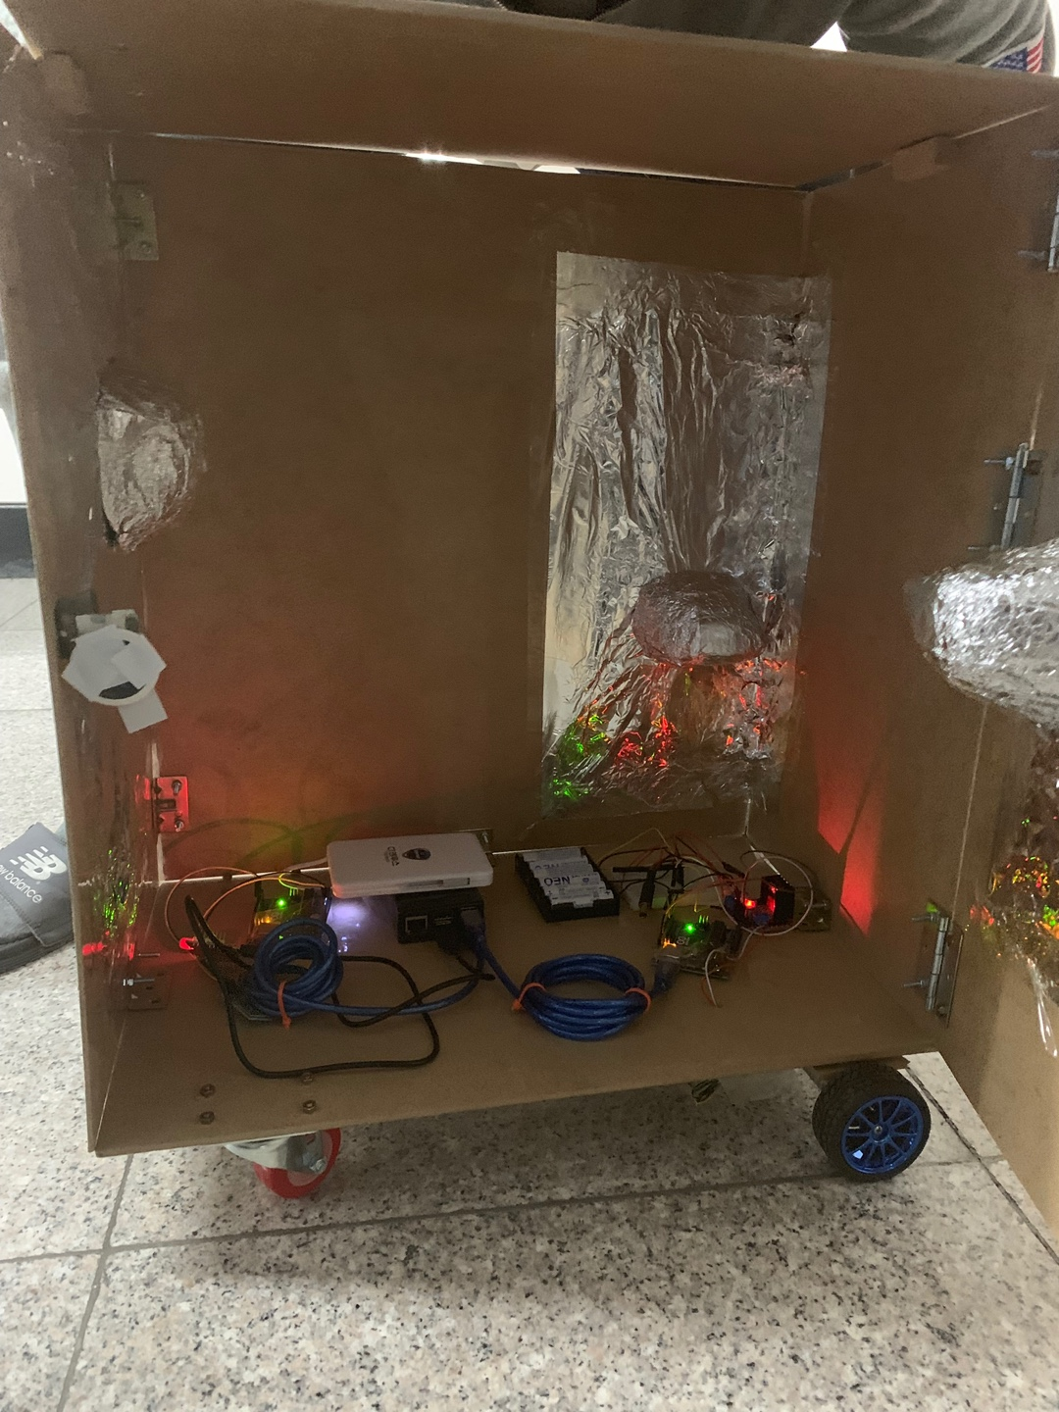
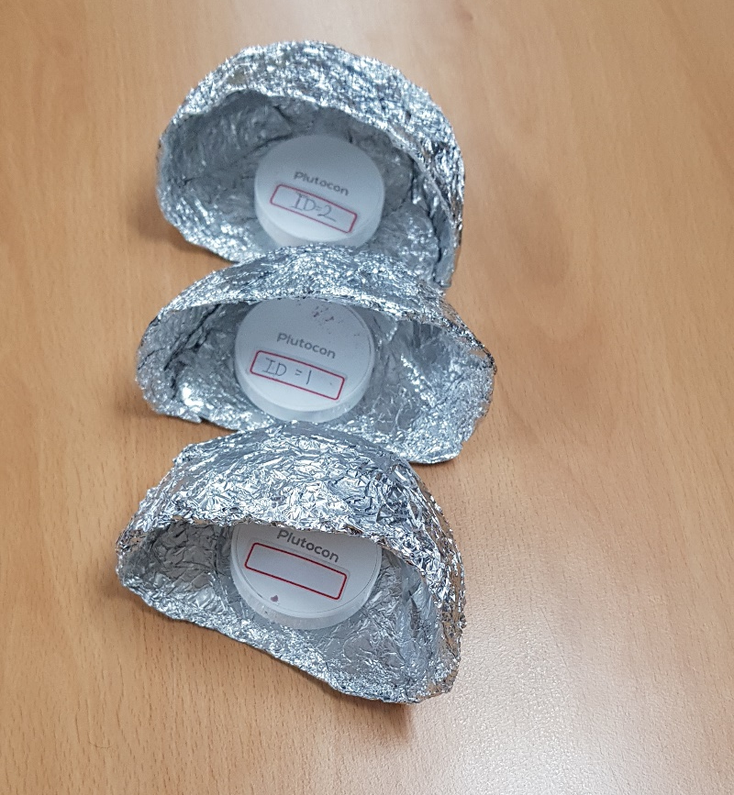
3
문제 해결 (하드웨어)
비콘 값 갱신 문제 정확도 개선 - 하드웨어

Slide 9
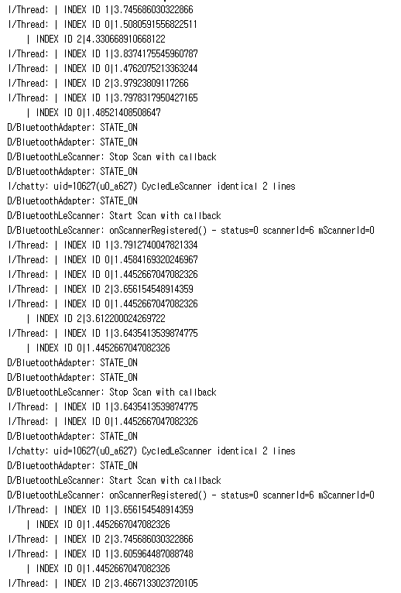
3
문제 해결 (소프트웨어)
비콘 값 갱신 문제 정확도 개선 - 소프트웨어
값 중에서 너무 크거나 작은 값을 걸러내는 방법
for (Beacon beacon : beaconList) { int IDX = id_to_idx(beacon.getId2().toInt()); double distance = beacon.getDistance(); dist_temp[IDX] = distance; Log.i("Thread", "" + "| INDEX ID " + IDX + "|" + dist_temp[IDX]); b_count[IDX] ++; }
if(b_count[0]>0 && b_count[1]>0 && b_count[2]>0) {
Notes:
하드웨어적인 시도와 소프트웨어적인 시도를 통해 비콘 값 정확도 개선을 노력한 결과 위치 탐지 정확도는 상당한 발전을 이루었으나,

Slide 10
3
문제 해결 (소프트웨어)
비콘 값 갱신 문제 정확도 개선 - 소프트웨어
비콘 신호 세기의
불안정
값 중에서 너무 크거나 작은 값을 걸러내는 방법
CLEAR!
Notes:
하드웨어적인 시도와 소프트웨어적인 시도를 통해 비콘 값 정확도 개선을 노력한 결과 위치 탐지 정확도는 상당한 발전을 이루었으나,

Slide 11
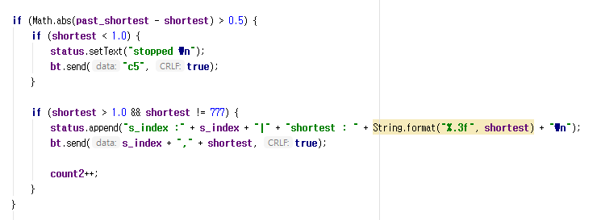
3
문제 해결 (소프트웨어)
비콘 값 갱신 문제 정확도 개선 - 소프트웨어
중복되는 값이나 차이가 많이 나지 않은 경우
무시한다.
Notes:
하드웨어적인 시도와 소프트웨어적인 시도를 통해 비콘 값 정확도 개선을 노력한 결과 위치 탐지 정확도는 상당한 발전을 이루었으나,

Slide 12
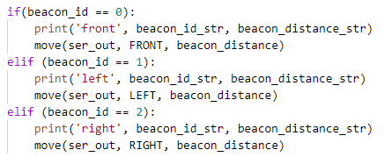
3
문제 해결 (소프트웨어)
비콘 값 갱신 문제 정확도 개선 - 소프트웨어
1, 1.541123
Beacon_id
Beacon_distance
어플리케이션에서 블루투스 통신을 통해 보내온
값에서 가장 가까운 비콘 아이디와 거리를 파싱.

Slide 13
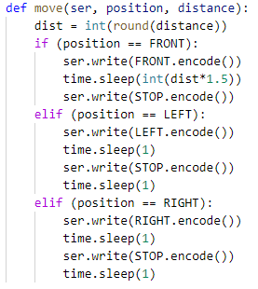
3
문제 해결 (소프트웨어)
비콘 값 갱신 문제 정확도 개선 - 소프트웨어
Move 함수
Switch(beacon_id):
0 -> FRONT
1 -> LEFT
2 -> RIGHT
스마트폰과의 거리가 멀수록 모터 동작 시간 늘림.

Slide 14
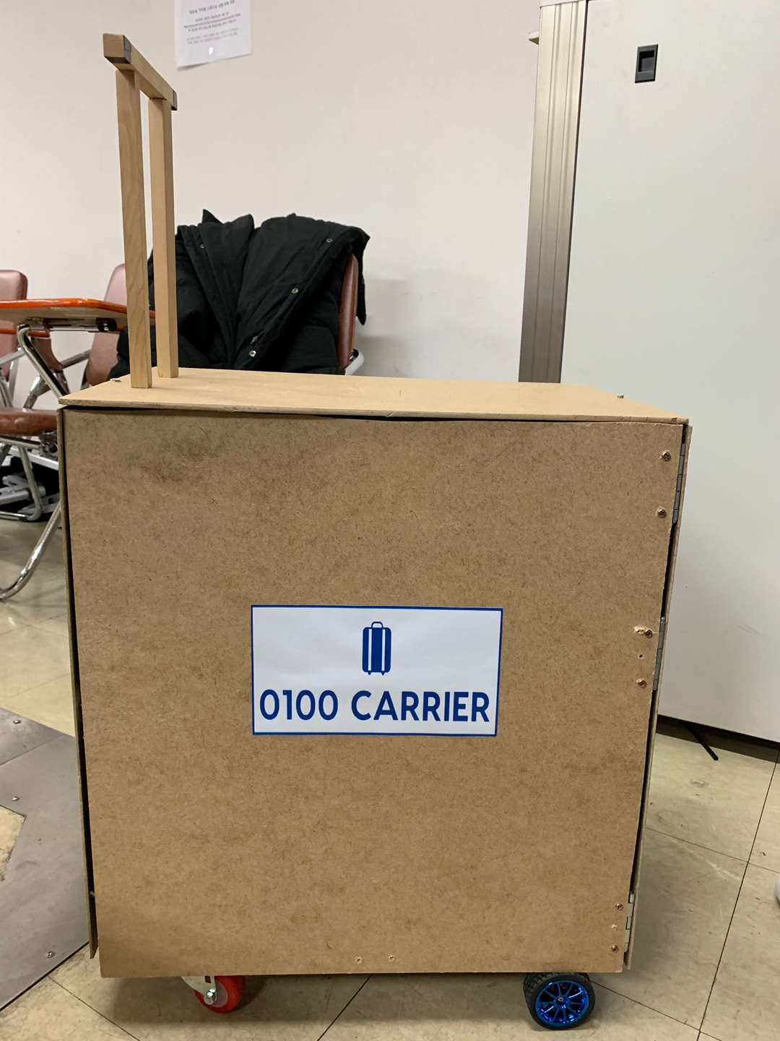
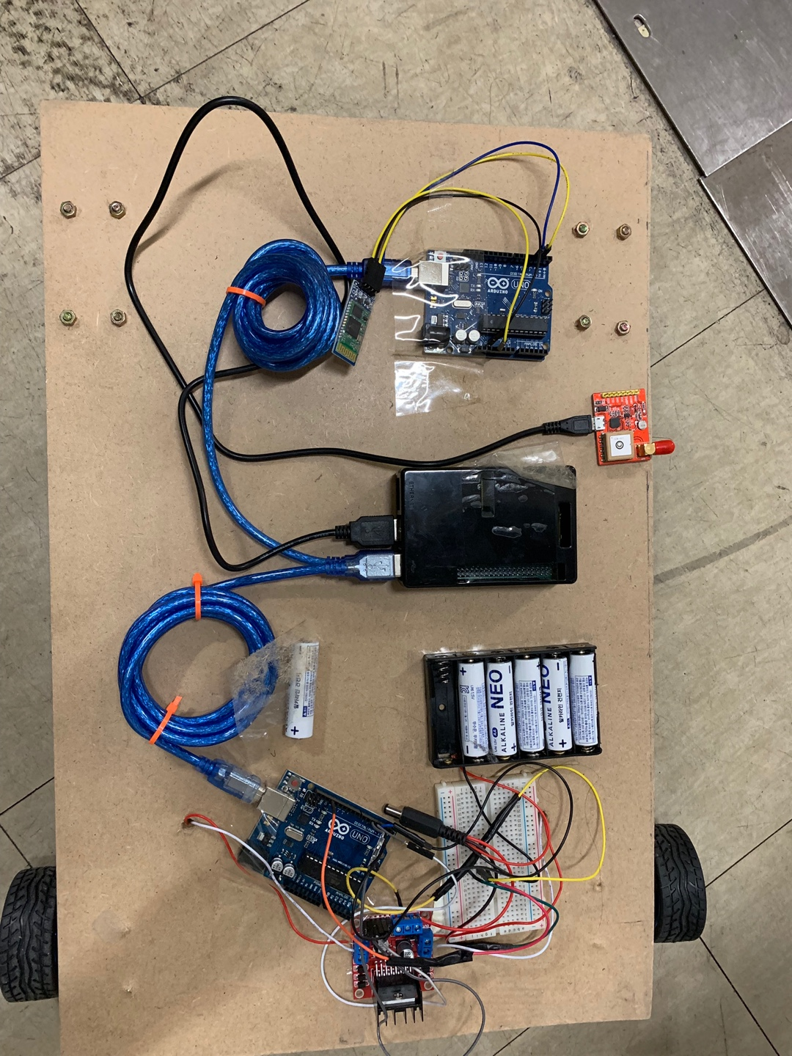
4
구현물
캐리어 외형
GPS 모듈
모터 드라이버
블루투스 모듈

Slide 15
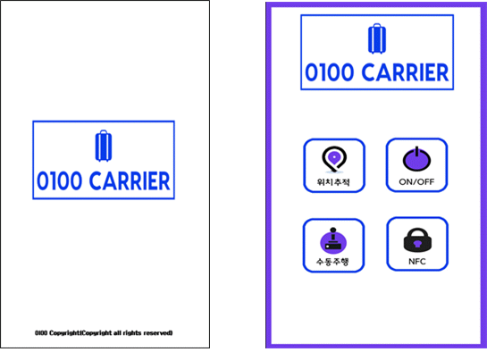


4
구현물
앱 UI
GPS를 이용한
캐리어 위치추적 기능
자동주행 기능
ON/OFF
NFC를 이용한
도어락 기능
사용자 임의로
수동주행 기능

Slide 16
4
구현물
영상
영상

